Slide 1
Easy Book 图书系统
彭锋、钟天景

Slide 2


索引
简介
核心功能
整体架构概述
细节设计详述
简要展示

Slide 3
简介
EasyBook 是一个数字化的图书信息管理平台，提供合理的借阅订单管理流水线，并针对借阅高峰时段提出了高效的系统解决方案，在高并发流量时段仍能提供高质量的服务
成员分工
前端： 钟天景
后端： 彭锋

Slide 4
核心功能
最新上架 每天推荐热门新上架书籍
藏书搜索 藏书的快速分页搜索，支持关键字查询
借阅记录管理
高峰配置 高峰借书时段系统的高可用性
图书录入 数字化上传图书信息，开放接口便于扩展

Slide 5
整体架构概述
接入层
Spring
通信层
Dubbo
Kafka
zookeeper
后端
缓存层
ECache
Redis
MySQL
持久层
语言采用：TypeScript
状态管理： Vuex, LocalStorage
前端
UI库： ElementUI
Notes:
以往，spring cloud等

Slide 6
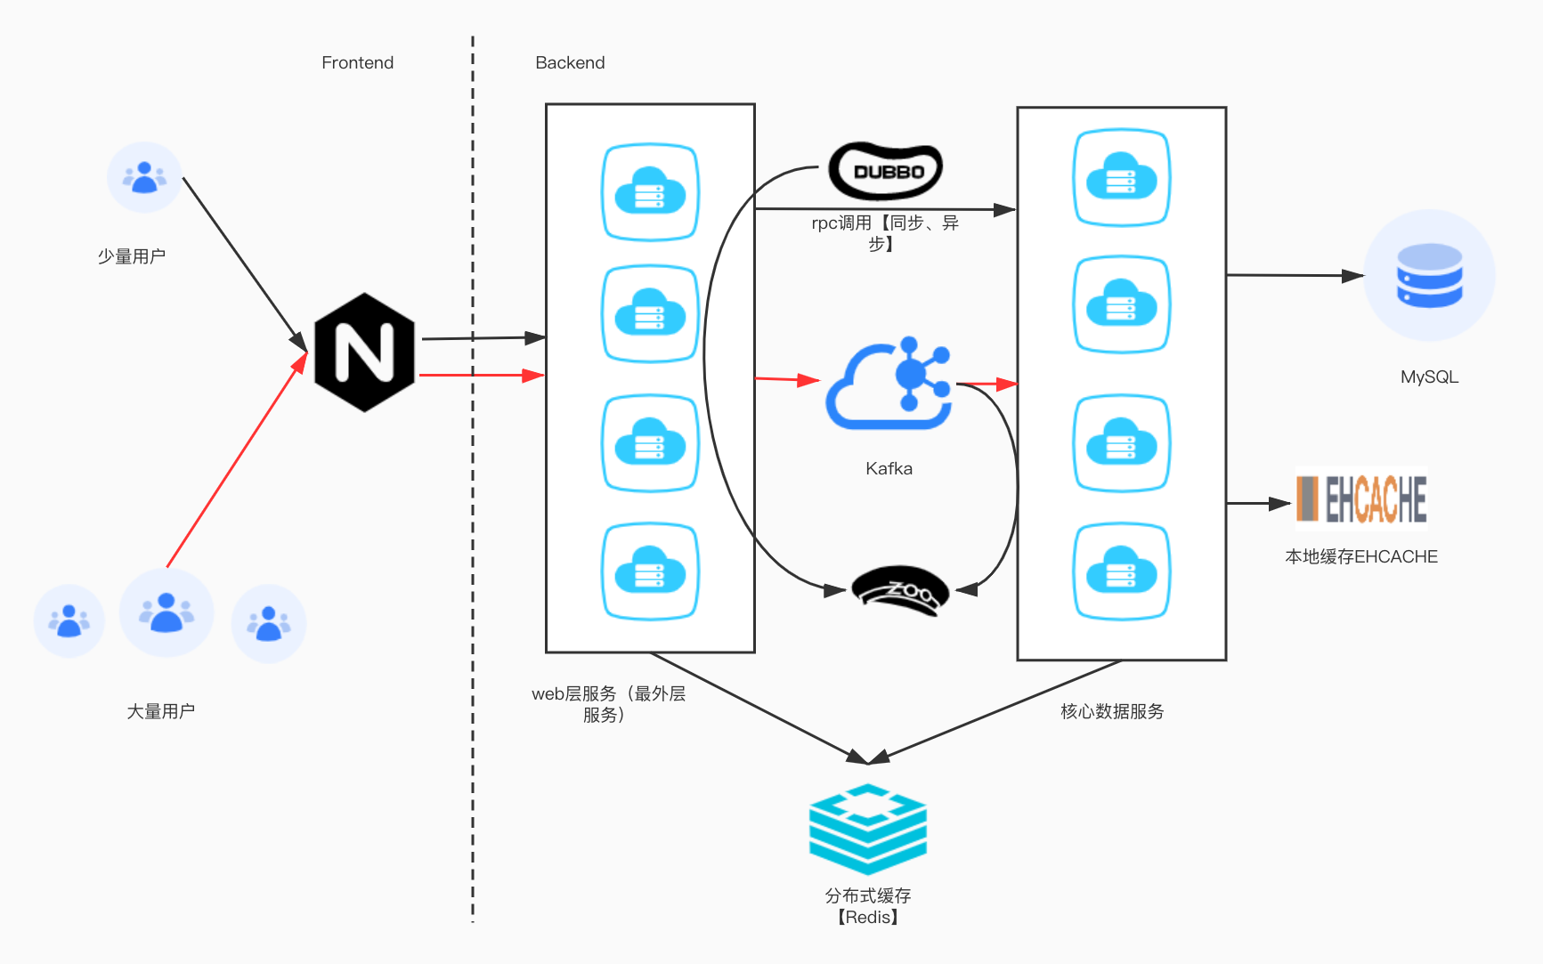
整体架构概述
Notes:
几乎所有组件都可以集群化

Slide 7
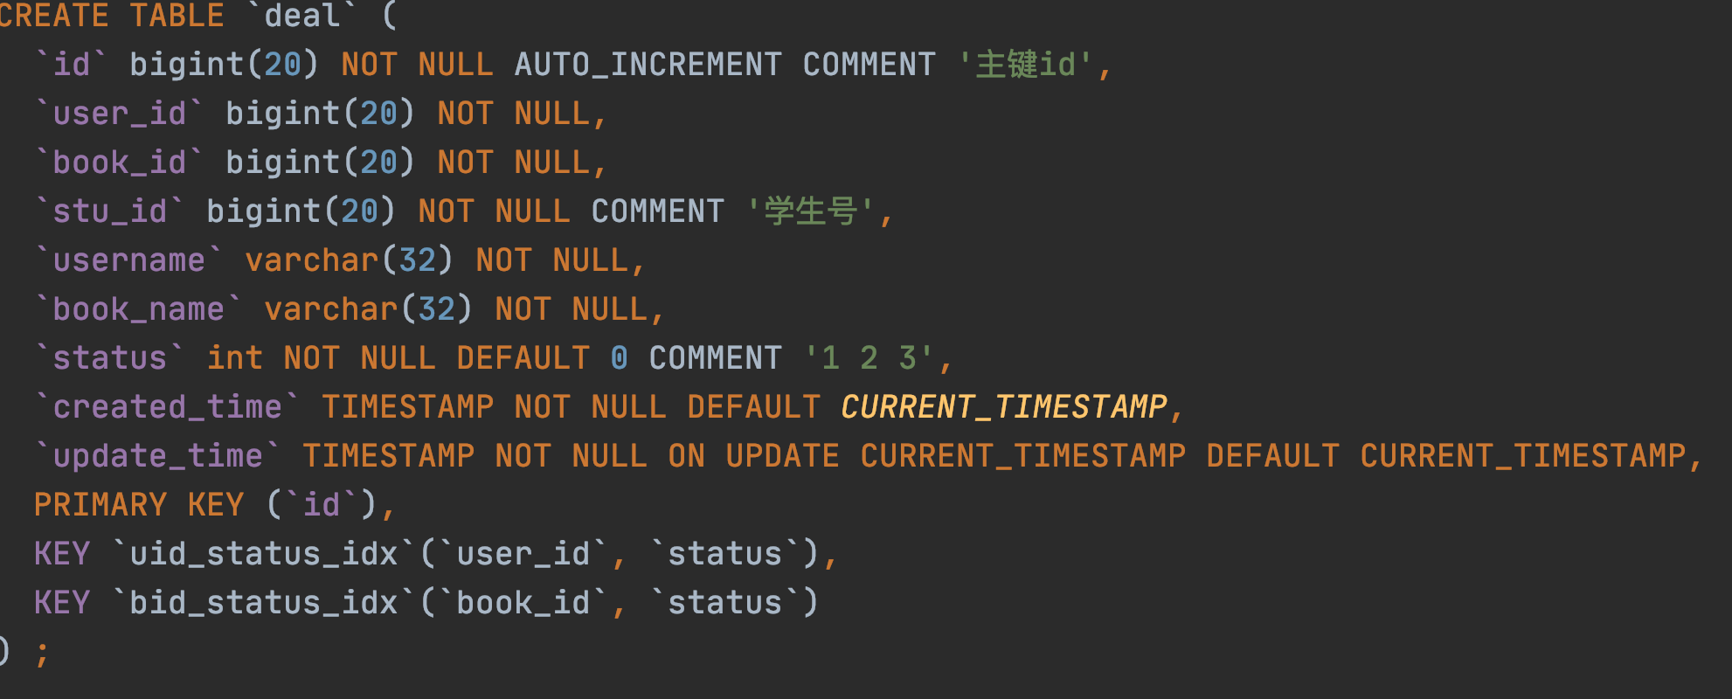
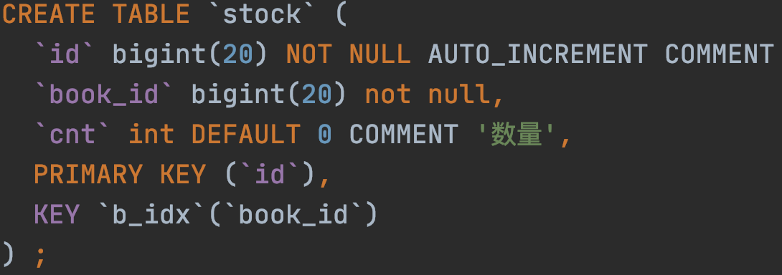
细节设计详述 -> 数据库设计
a. 一定冗余
b. 索引
c. 可扩展性：便于分库
d. 分页

Slide 8
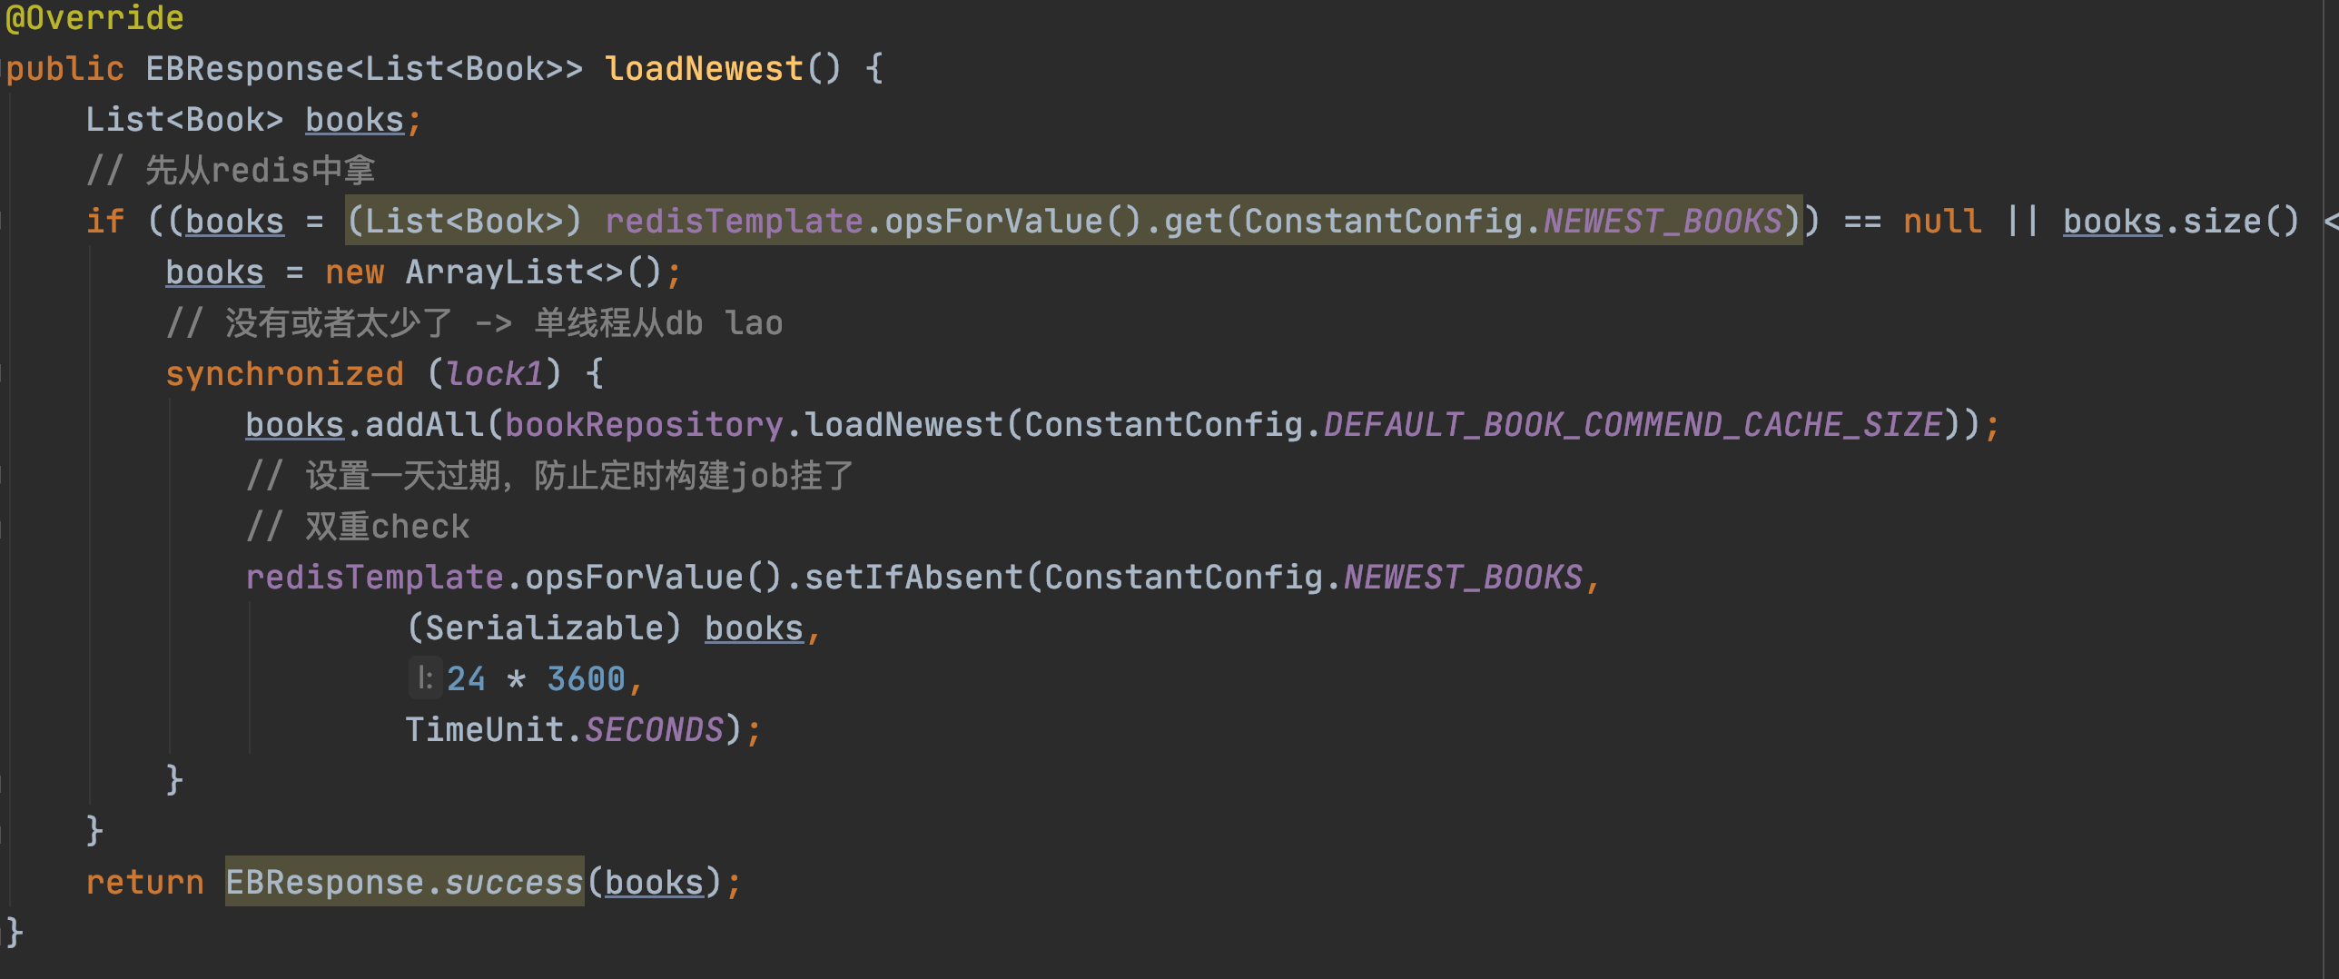
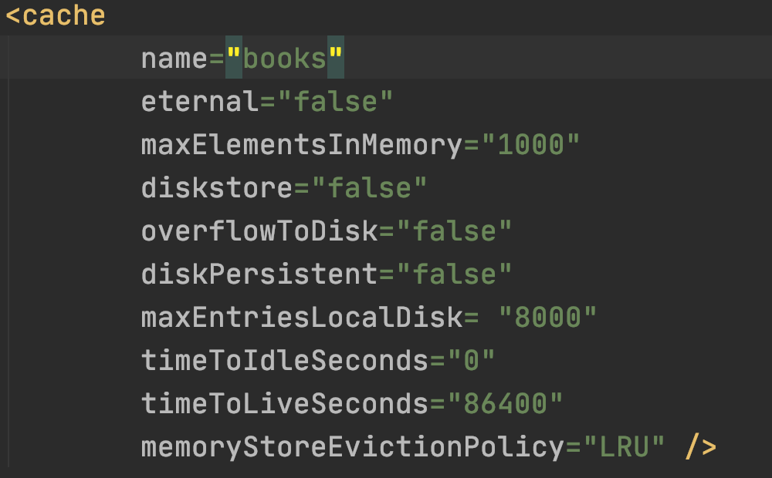
细节设计详述 ->缓存设计
图书信息缓存
~ 最新上架图书：
方式：定时任务，每日缓存至Redis【首页使用】
特点：数量少，访问多，更新频率低
~ 图书具体信息：
方式：数量固定；实时更新；定时重建；LRU；
特点：缓存部分图书信息，访问一般，更新频率一般
Notes:
全部缓存占存储空间大，只缓存较多借阅图书

Slide 9
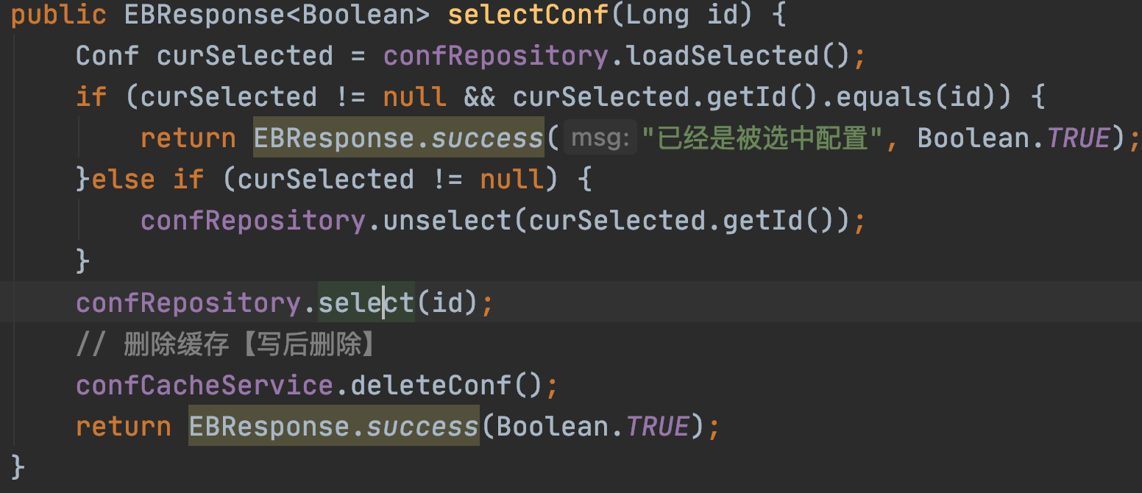
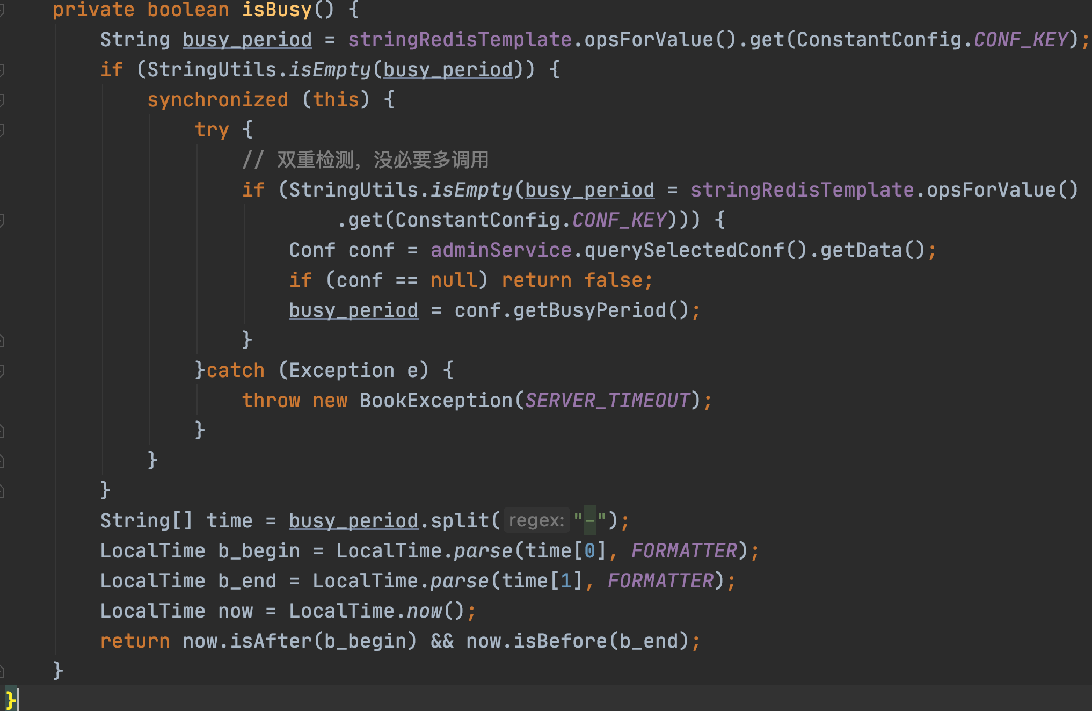
细节设计详述 ->缓存设计
配置信息缓存
~ 配置信息：
方式：写后删除，无缓存则db捞取
【不同实例间无须额外加锁】
特点：唯一，访问多，更新频率一般；

Slide 10
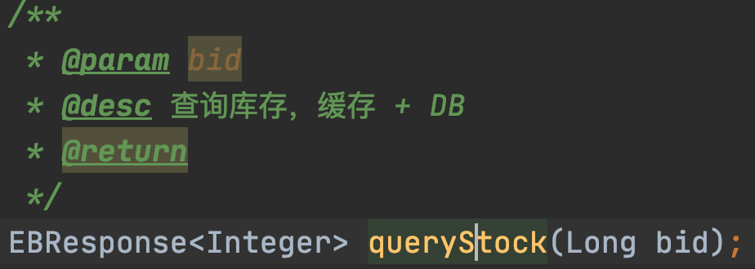
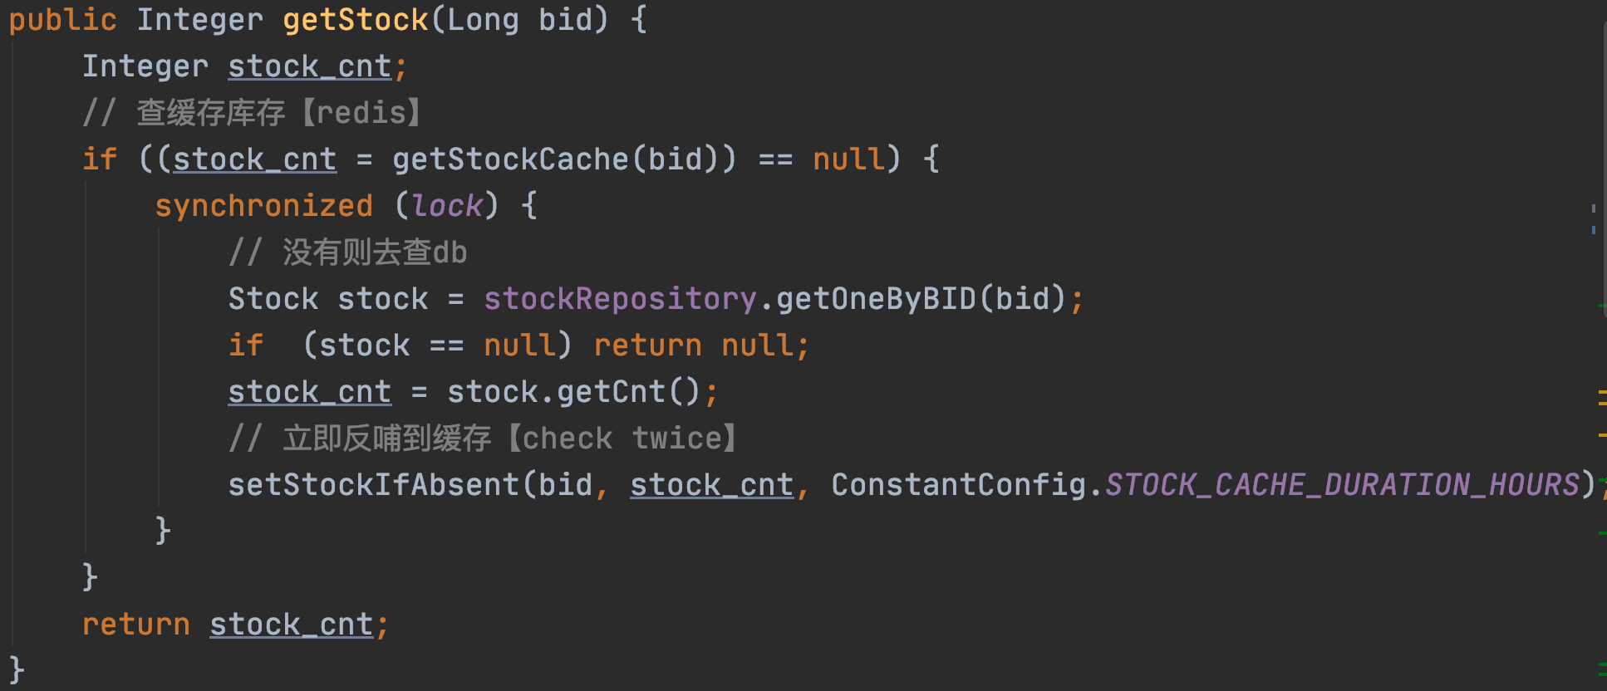
细节设计详述 ->缓存设计
库存信息缓存
~ 库存信息：
方式：写后更新，过期时间长
【热点库存几乎永不过期】
特点：1. 热点库存访问多
读时写入

Slide 11
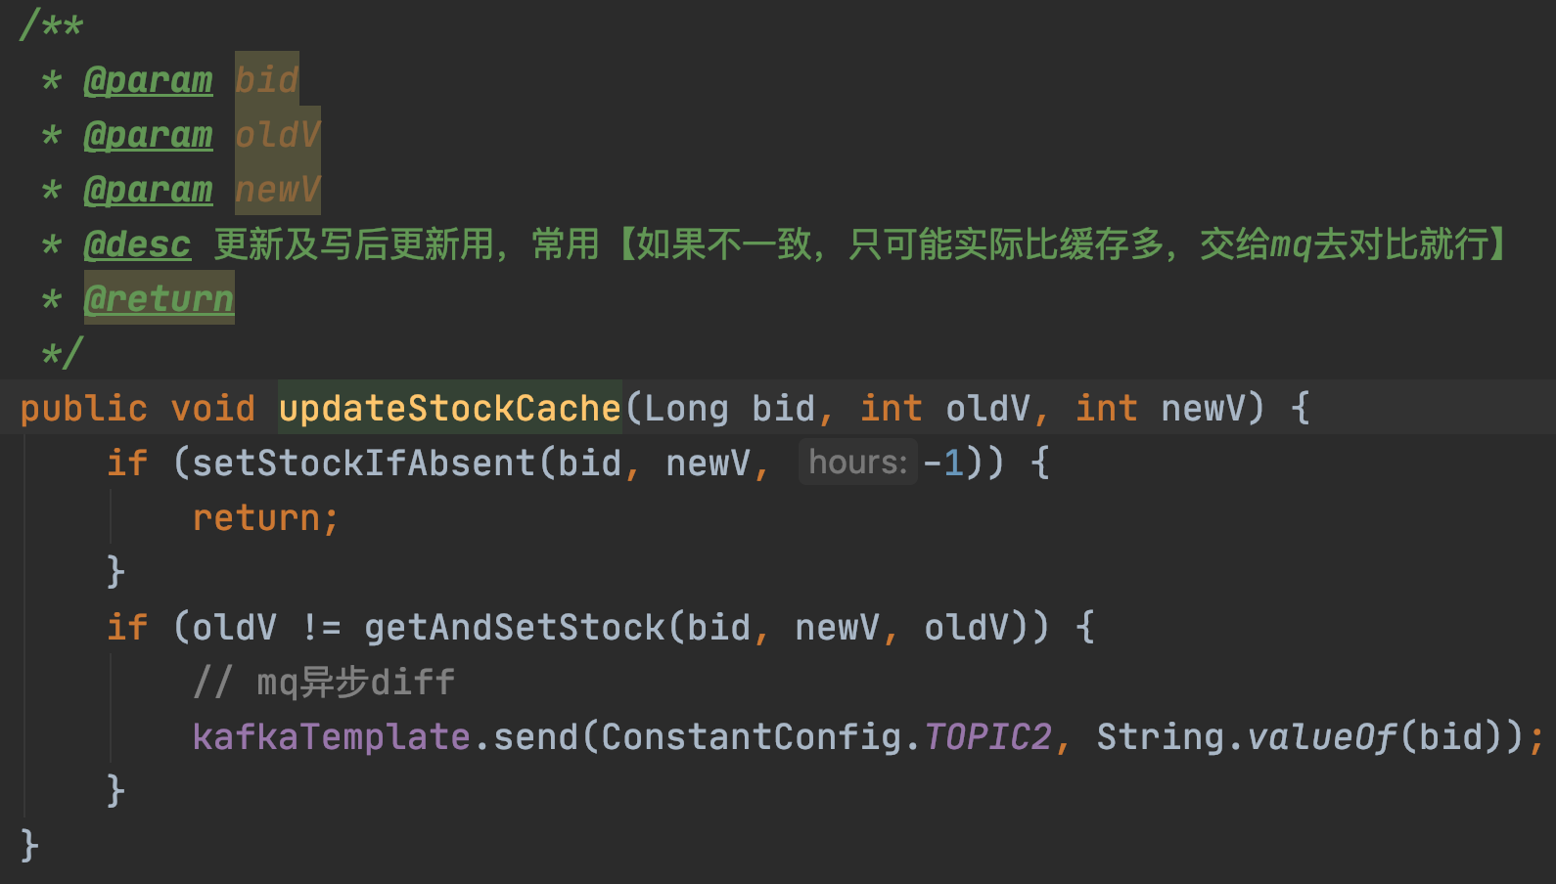
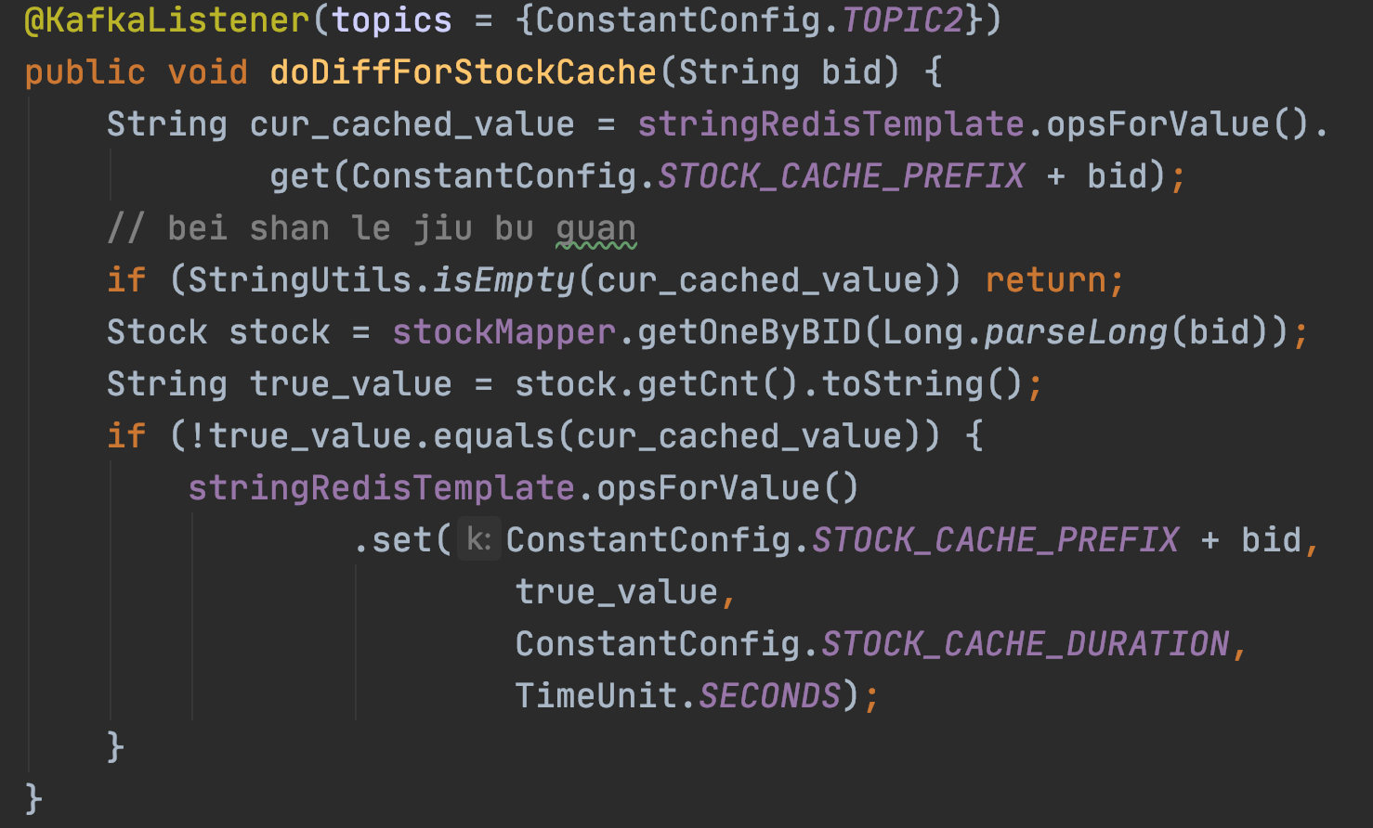
细节设计详述 ->缓存设计
库存信息缓存
~ 库存信息：
特点：2. 强一致性要求不高，更强调可用性
改进方向：使用kafka监听binlog，定时diff
Mq异步diff
保证相对可靠
Notes:
【耗费更多资源】

Slide 12
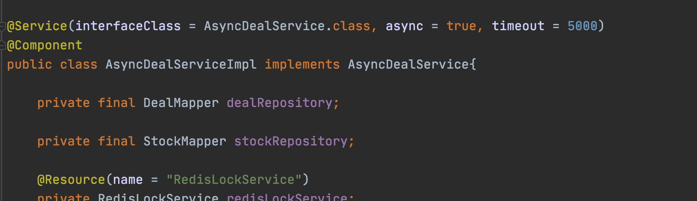
细节设计详述 ->异步解耦
Rpc调用同步异步结合
Notes:
【耗费更多资源】

Slide 13
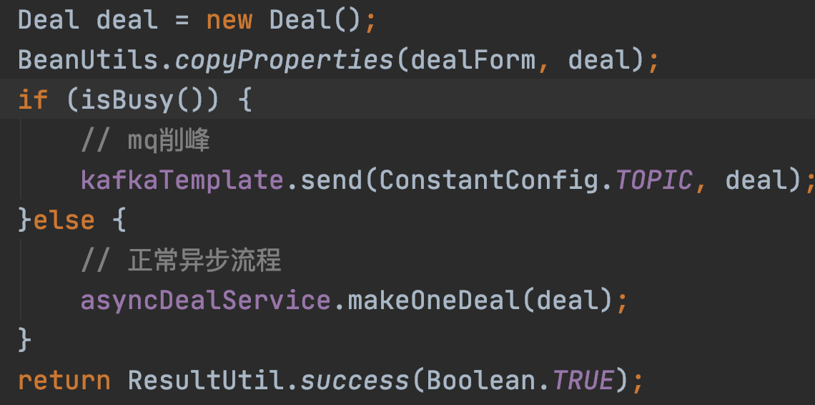
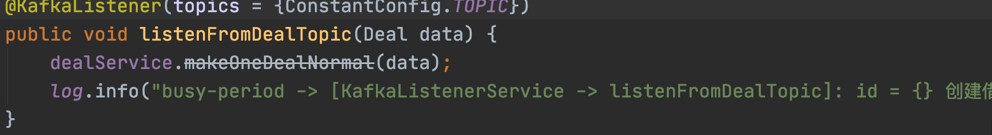
细节设计详述 ->异步解耦
web侧
高峰期Mq异步削峰
service侧
Notes:
【耗费更多资源】

Slide 14




细节设计详述 ->可平滑水平扩展
Web侧与持久化数据无接触
同步、异步RPC调用
异步、解耦、削峰
分布式锁、分布式缓存
可作Web侧负载均衡

Slide 15
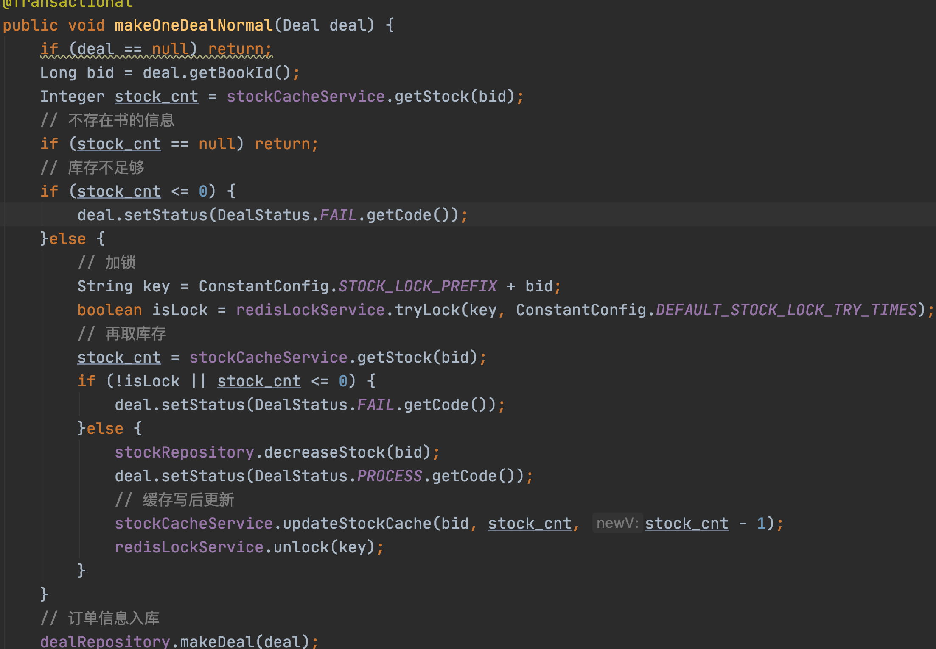
细节设计详述 ->核心功能
图书借阅
Notes:
【耗费更多资源】

Slide 16
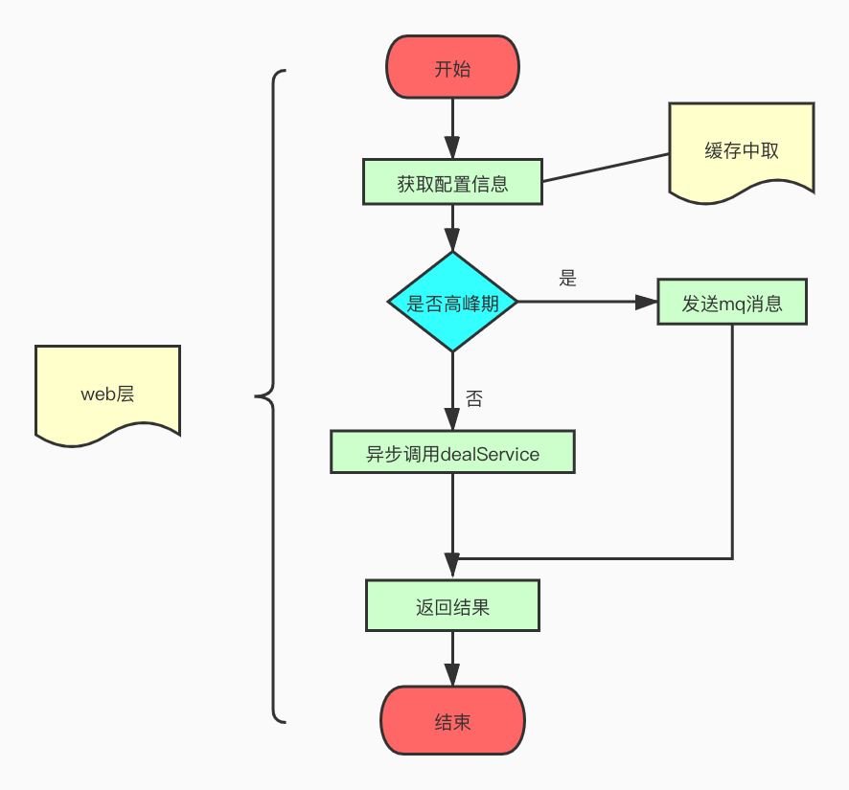
细节设计详述 ->核心功能
图书借阅
Notes:
【耗费更多资源】

Slide 17
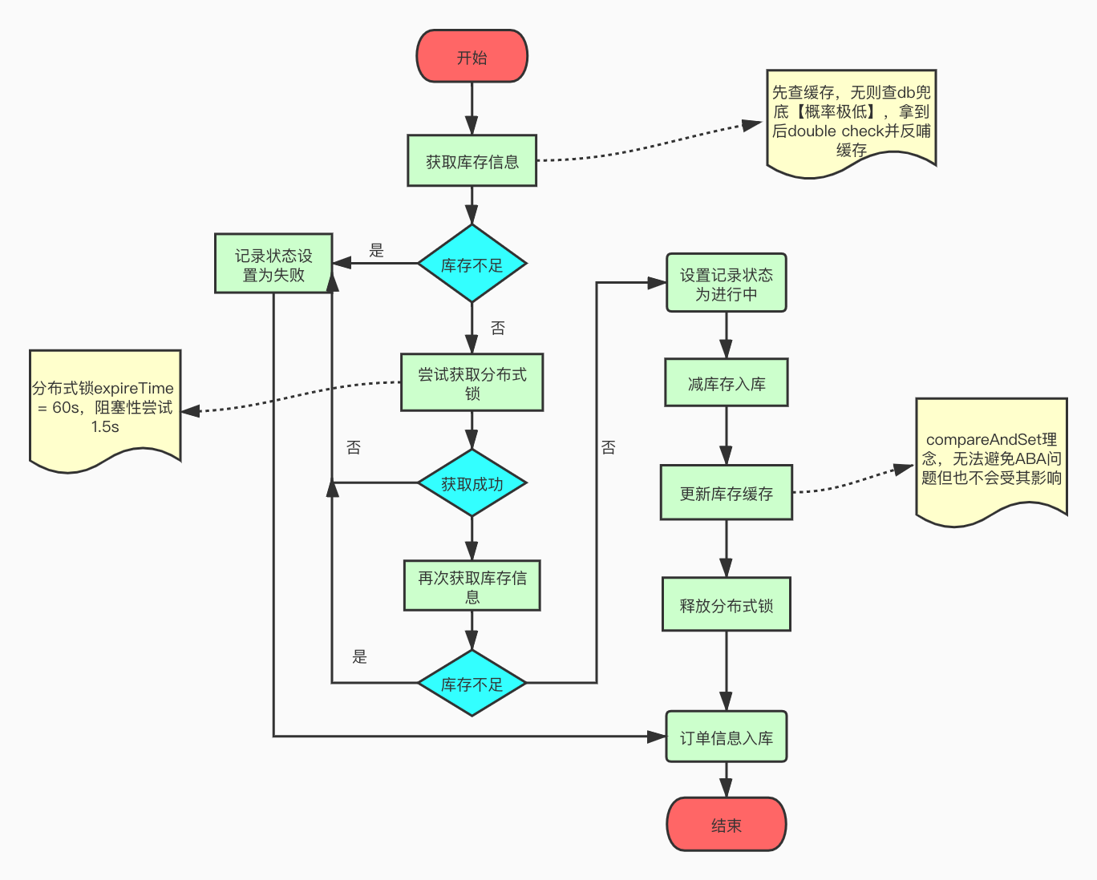
细节设计详述 ->核心功能
图书借阅
Notes:
【耗费更多资源】

Slide 18
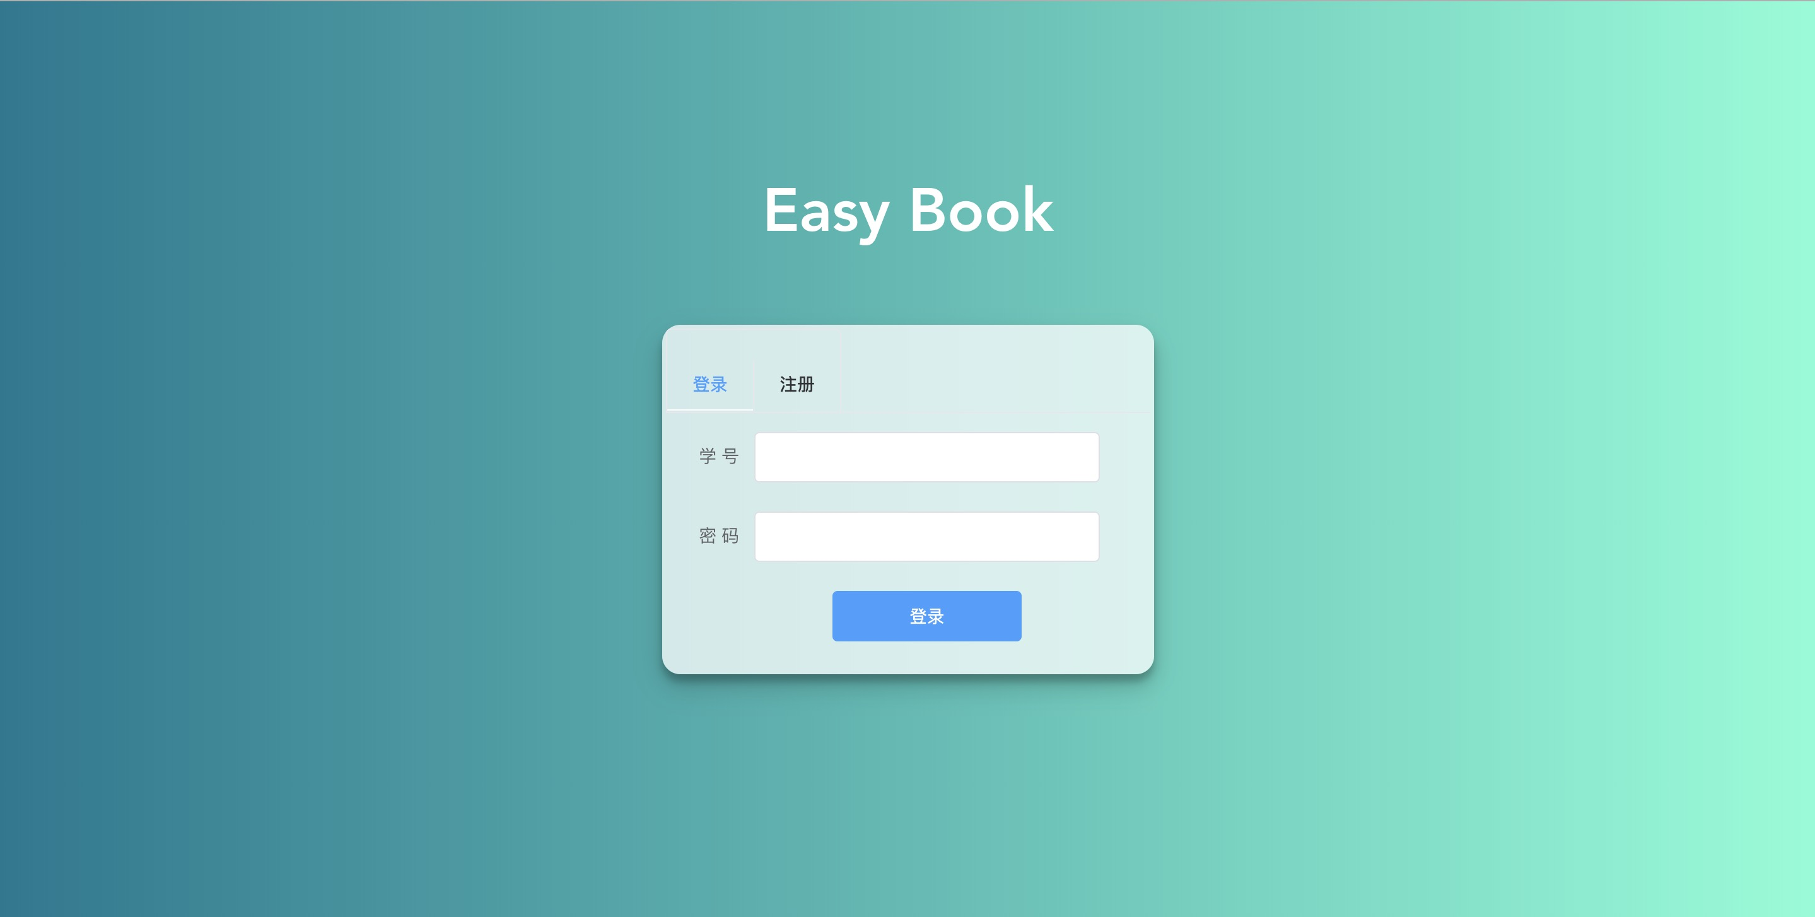
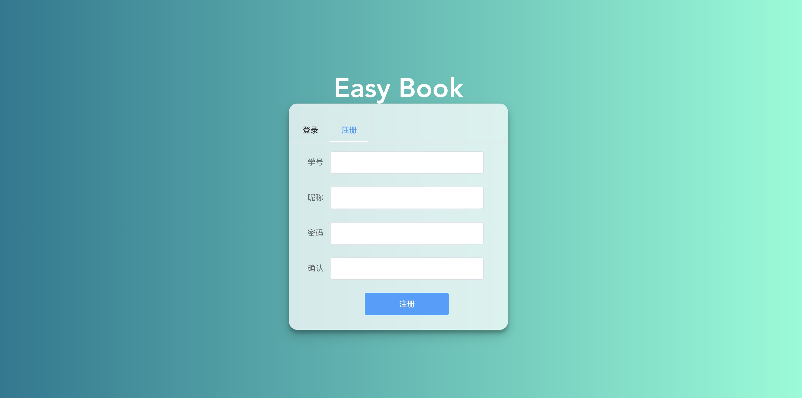
简要展示

Slide 19
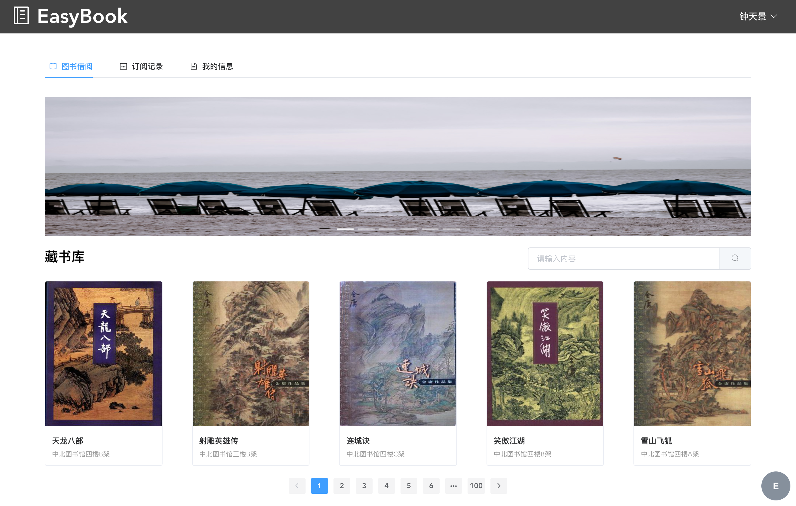
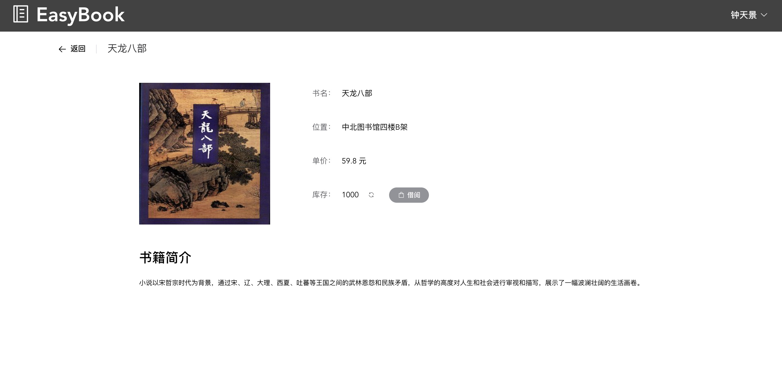
简要展示

Slide 20
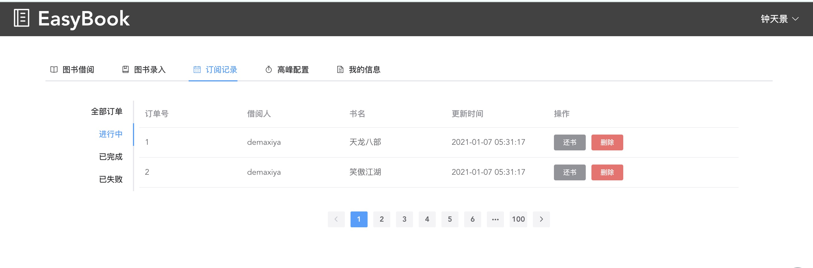
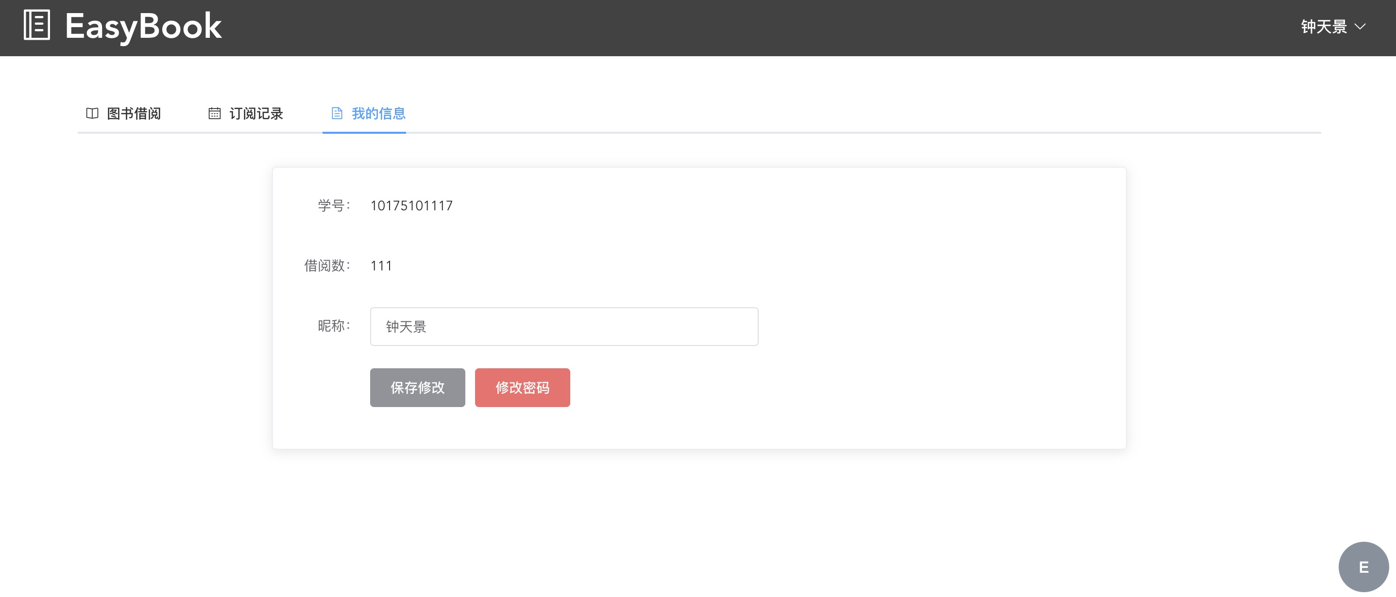
简要展示

Slide 21
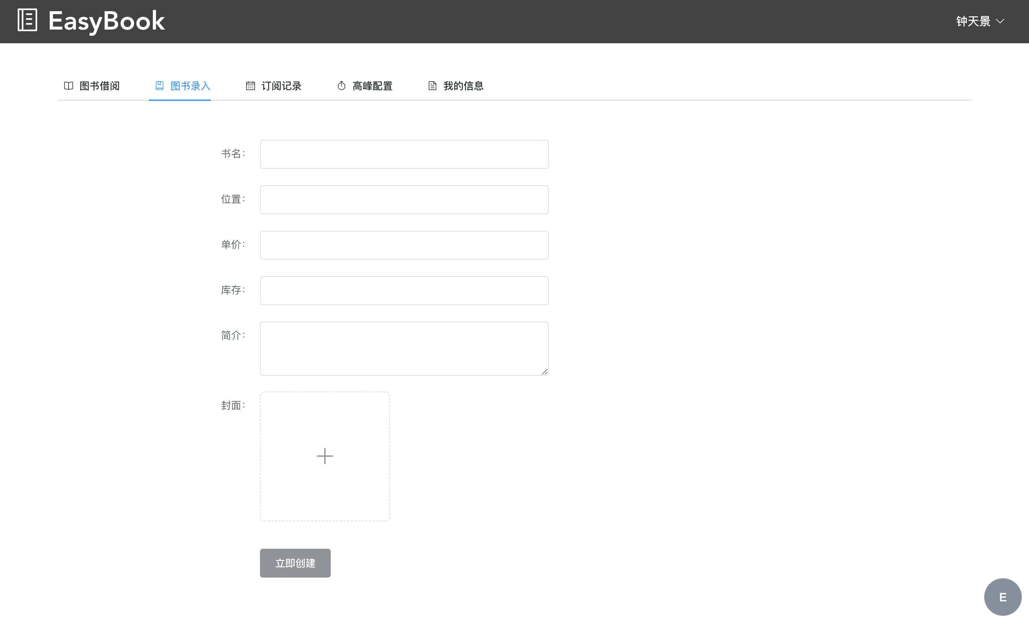
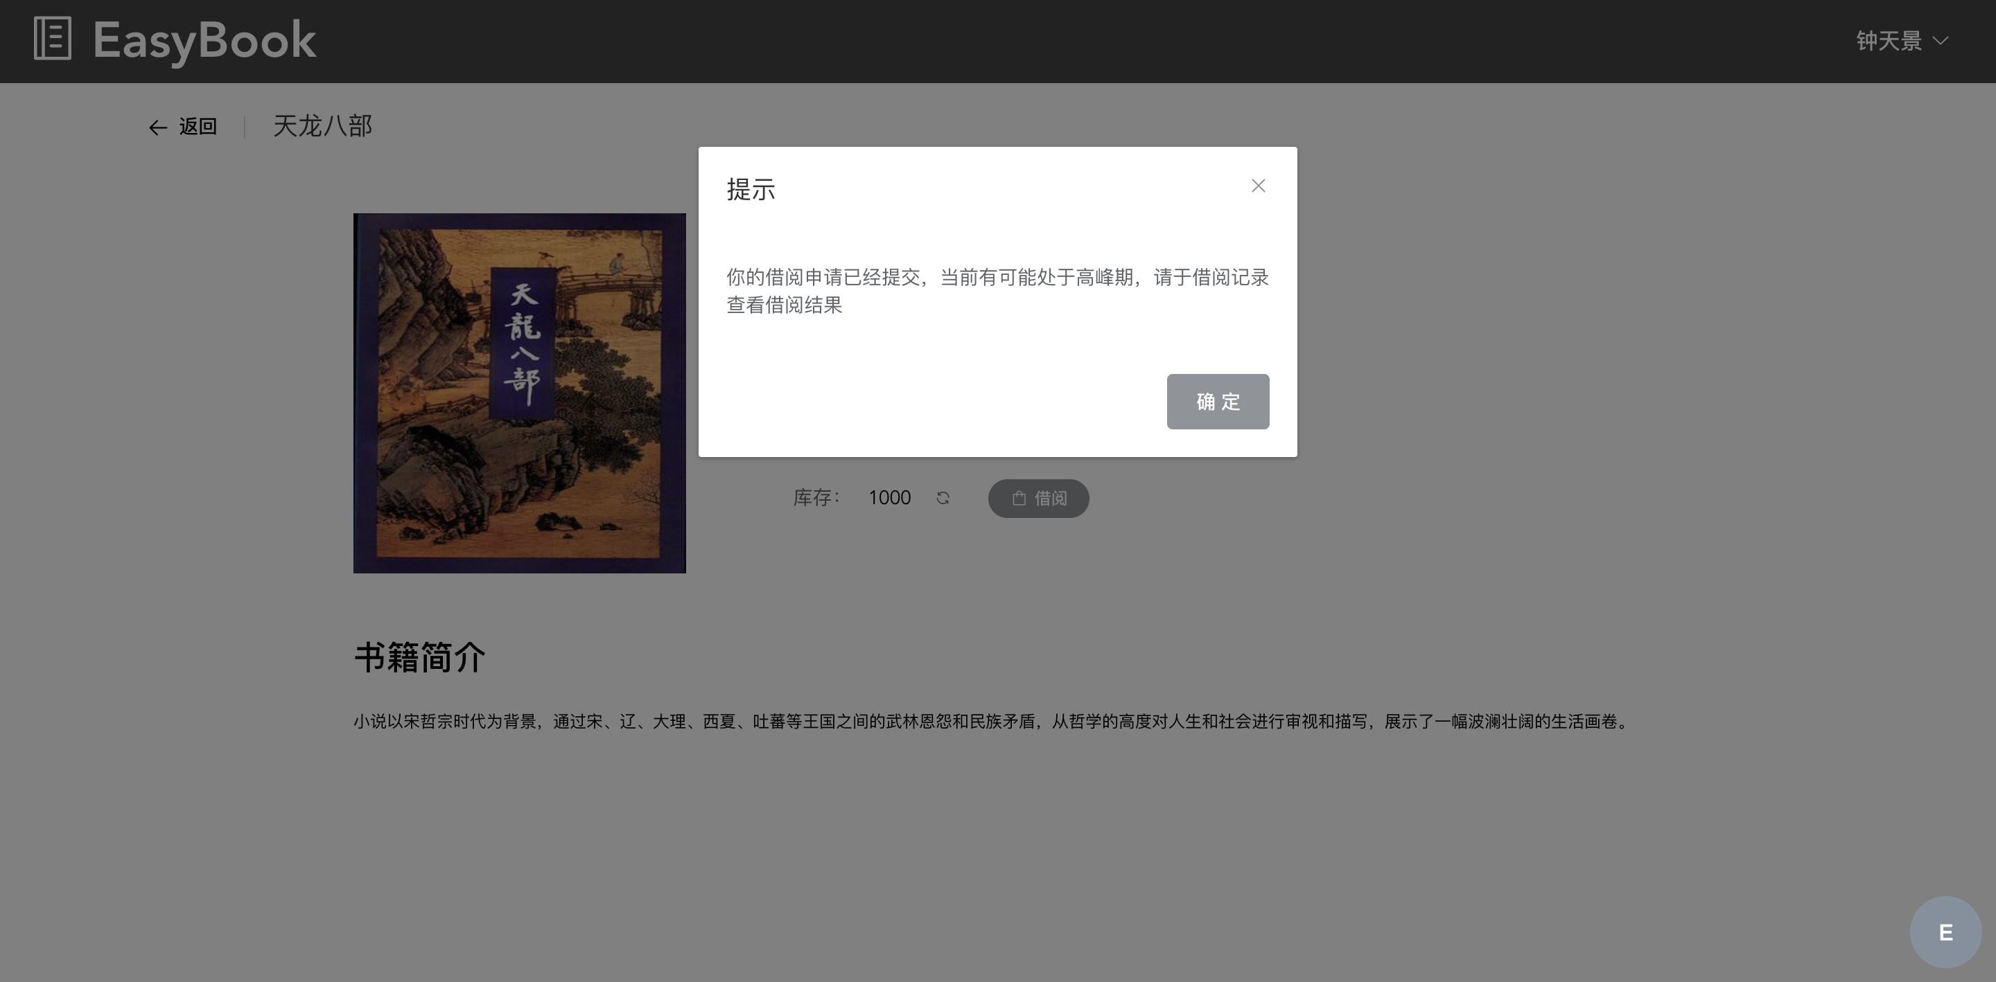
简要展示

Slide 22
Thanks
2020-01-08

